Slide 1
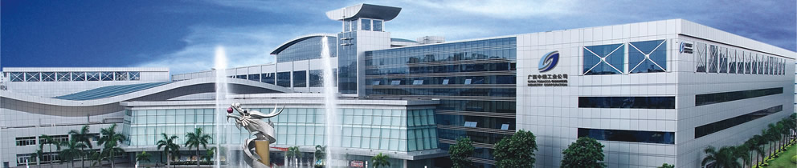

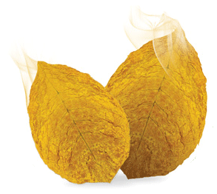
欢迎进入
烟用天然香原料查询系统
Instructions
系统说明
进入系统
退出系统

Slide 2

烟用天然香料查询系统
油类
酊剂类
浸膏类
其他香料
帮助
香原料基本信息查询
香原料主要成分查询
化学成分的香料来源查询

Slide 3
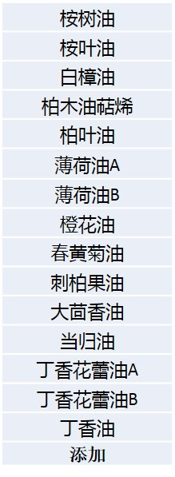

烟用天然香料查询系统
油类
酊剂类
浸膏类
其他香料
帮助
香原料基本信息查询
香原料主要成分查询
化学成分的香原料来源查询

Slide 4
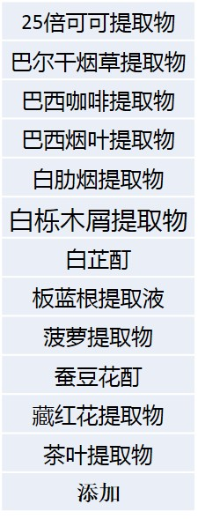
烟用天然香料查询系统
油类
酊剂类
浸膏类
其他香料
帮助
香原料基本信息查询
香原料主要成分查询
化学成分的香原料来源查询

Slide 5

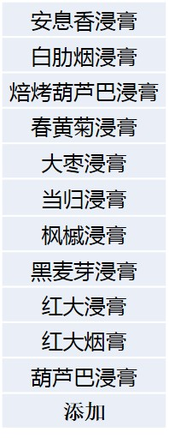
烟用天然香料查询系统
油类
酊剂类
浸膏类
其他香料
帮助
香原料基本信息查询
香原料主要成分查询
化学成分的香原料来源查询

Slide 6
烟用天然香料查询系统
油类
酊剂类
浸膏类
其他香料
帮助
香原料基本信息查询
香原料主要成分查询
请输入香原料名称
查询
化学成分的香原料来源查询
如输入：大茴香油

Slide 7
烟用天然香料查询系统
油类
酊剂类
浸膏类
其他香料
帮助
中英名称
管理状况
性状描述
感官特征
物理性质
制备提取
主要产地
作用描述
香原料基本信息查询
香原料主要成分查询
中文名称：大茴香油、八角茴香油、茴香油
英文名称：Anise star oil；Aniseed star；Anis
化学成分的香原料来源查询

Slide 8
烟用天然香料查询系统
油类
酊剂类
浸膏类
其他香料
帮助
中英名称
管理状况
性状描述
感官特征
物理性质
制备提取
主要产地
作用描述
香原料基本信息查询
香原料主要成分查询
FEMA编号：2095、2096
FDA编号：182.10
COE编号：238
GB：2760-2007 N323
化学成分的香原料来源查询

Slide 9
烟用天然香料查询系统
油类
酊剂类
浸膏类
其他香料
帮助
中英名称
管理状况
性状描述
感官特征
物理性质
制备提取
主要产地
作用描述
香原料基本信息查询
香原料主要成分查询
淡黄色或琥珀色液体，低温时为白色结晶。
化学成分的香原料来源查询

Slide 10
烟用天然香料查询系统
油类
酊剂类
浸膏类
其他香料
帮助
中英名称
管理状况
性状描述
感官特征
物理性质
制备提取
主要产地
作用描述
香原料基本信息查询
香原料主要成分查询
清而辛香的大茴香香气，味甜。
化学成分的香原料来源查询

Slide 11
烟用天然香料查询系统
油类
酊剂类
浸膏类
其他香料
帮助
中英名称
管理状况
性状描述
感官特征
物理性质
制备提取
主要产地
作用描述
香原料基本信息查询
香原料主要成分查询
相对密度：0.978～0.988
折光率：1.553～1.560
溶解性：微溶于水，易溶于乙醇、乙醚和氯仿
化学成分的香原料来源查询

Slide 12
烟用天然香料查询系统
油类
酊剂类
浸膏类
其他香料
帮助
中英名称
管理状况
性状描述
感官特征
物理性质
制备提取
主要产地
作用描述
香原料基本信息查询
香原料主要成分查询
由木兰科植物八角茴香的新鲜枝叶或成熟果实粉碎后经水蒸气蒸馏而得。收率8.5%~9%（干品）或1.8%~5%（鲜品）。一般采用乙醇回流法或索氏提取法从八角茴香粉末中提取精油。
化学成分的香原料来源查询

Slide 13
烟用天然香料查询系统
油类
酊剂类
浸膏类
其他香料
帮助
中英名称
管理状况
性状描述
感官特征
物理性质
制备提取
主要产地
作用描述
香原料基本信息查询
香原料主要成分查询
主要产于我国广西、广东、云南、贵州等地，越南地区也有种植。
化学成分的香原料来源查询

Slide 14
烟用天然香料查询系统
油类
酊剂类
浸膏类
其他香料
帮助
中英名称
管理状况
性状描述
感官特征
物理性质
制备提取
主要产地
作用描述
香原料基本信息查询
香原料主要成分查询
较多应用于焙烤食品、糖果、酒类、碳酸饮料及烟草等。
用于烟草制品中能起到改进吃味、掩盖烟草的粗杂辛辣的刺激性、改善口腔余味等作用。
化学成分的香原料来源查询

Slide 15
烟用天然香料查询系统
油类
酊剂类
浸膏类
其他香料
帮助
香原料基本信息查询
香原料主要成分查询
请输入香原料名称
查询
化学成分的香原料来源查询
如输入：大茴香油

Slide 16
烟用天然香料查询系统
油类
酊剂类
浸膏类
其他香料
帮助
气质图谱
主要成分
化学成分明细表
香原料基本信息查询
香原料主要成分查询
化学成分的香原料来源查询

Slide 17
烟用天然香料查询系统
油类
酊剂类
浸膏类
其他香料
帮助
气质图谱
主要成分
化学成分明细表
香原料基本信息查询
香原料主要成分查询
丙二醇（4.17%）、柠檬烯（1.51%）、苄醇（8.00%）、芳樟醇（1.93%）、草蒿脑（1.43%）、大茴香醛（1.54%）、茴香脑（52.33%）、三醋精（22.73%）
化学成分的香原料来源查询

Slide 18
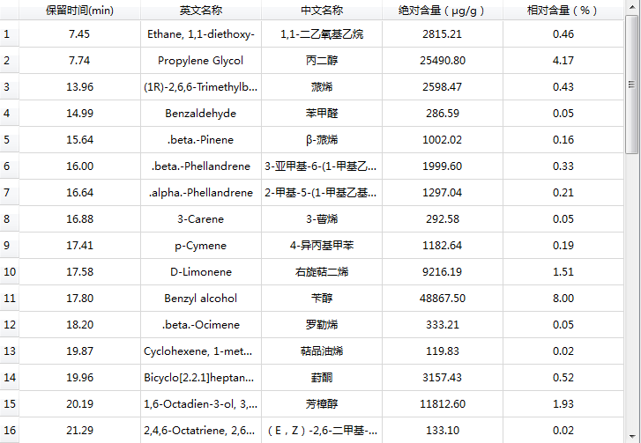
烟用天然香料查询系统
油类
酊剂类
浸膏类
其他香料
帮助
气质图谱
主要成分
化学成分明细表
香原料基本信息查询
香原料主要成分查询
化学成分的香原料来源查询

Slide 19
烟用天然香料查询系统
油类
酊剂类
浸膏类
其他香料
帮助
香原料基本信息查询
香原料主要成分查询
请输入成分名称
查询
化学成分的香原料来源查询
如输入：芳樟醇

Slide 20
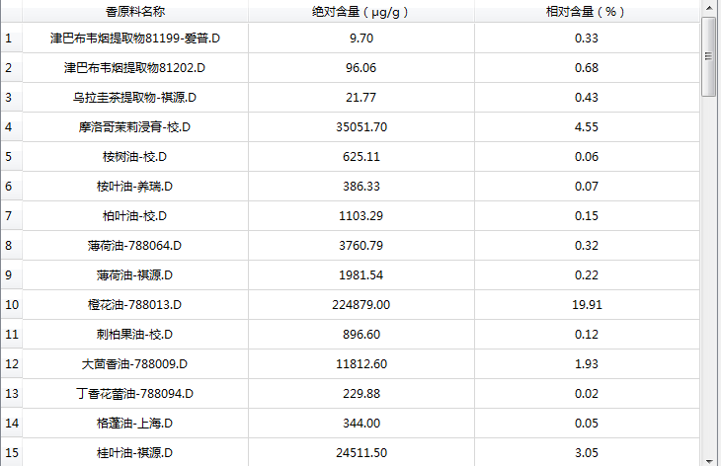
烟用天然香料查询系统
油类
酊剂类
浸膏类
其他香料
帮助
香原料基本信息查询
香原料主要成分查询
化学成分的香原料来源查询

